Slide 1
智能机器人概论实习课 ——小作业 地图创建

Slide 2
小作业4
 数据：
智能车绕理科楼一圈采集到传感器数据：
激光扫描数据 a20160801135224.lms1
车辆行驶轨迹a-XW-20160801135224.nav
 基本要求
利用激光及定位数据，计算占有栅格地图（OGM）
数据在教学网下载。
 参考课件
地图表示与建模、作业数据-理解机器人传感器P6

Slide 3



作业4-提供的程序图模型
GPS数据输入
位姿
制图算法
轨迹、地图可视化
激光雷达 数据输入
激光数据
*黄色模块中的X_PrivFunc.cpp部分需要大家完成
（processMultiInputData函数部分）

Slide 4
作业4提供的程序框架下载与配置
 底层库 OGMexample_module 文件夹存放路径
/home/rsys/SDK/RobotSDK/ModuleDev
 高层程序 OGMapp 文件夹存放路径
/home/rsys/SDK/RobotSDK/APP（如果没有就创建一个）
数据 a20160801135224.lms1，a-XW-20160801135224.nav
存放路径
/home/rsys/Build/APP/example2_app
*路径在build高层程序之后自动生成
*配置文件config.xml在运行一次高层程序之后自动生成

Slide 5
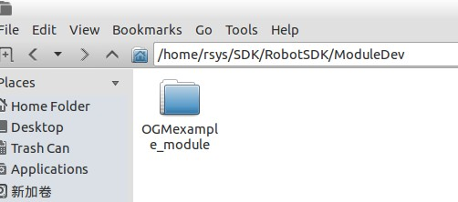
作业4提供的程序框架下载与配置
 底层库 OGMexample_module 文件夹存放路径
/home/rsys/SDK/RobotSDK/ModuleDev

Slide 6
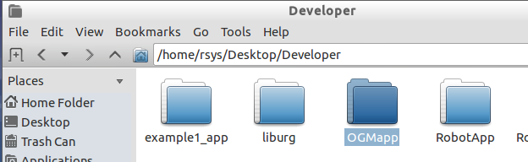
作业4提供的程序框架下载与配置
 高层程序 OGMapp 文件夹存放路径
/home/rsys/SDK/RobotSDK/APP（如果没有就创建一个）
SDK/RobotSDK/APP

Slide 7
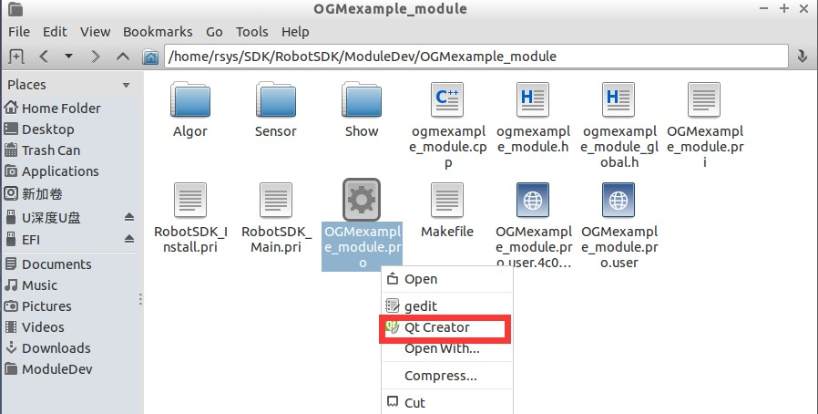
作业4提供的程序框架下载与配置
 底层库 配置

Slide 8
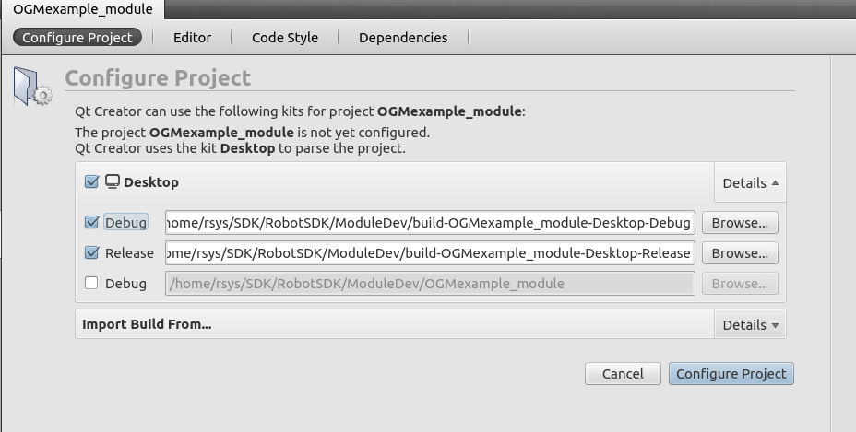
作业4配置
1
2

Slide 9
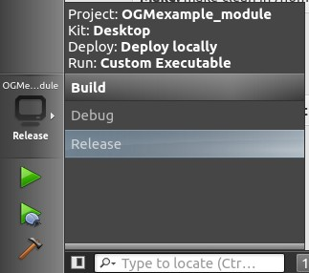
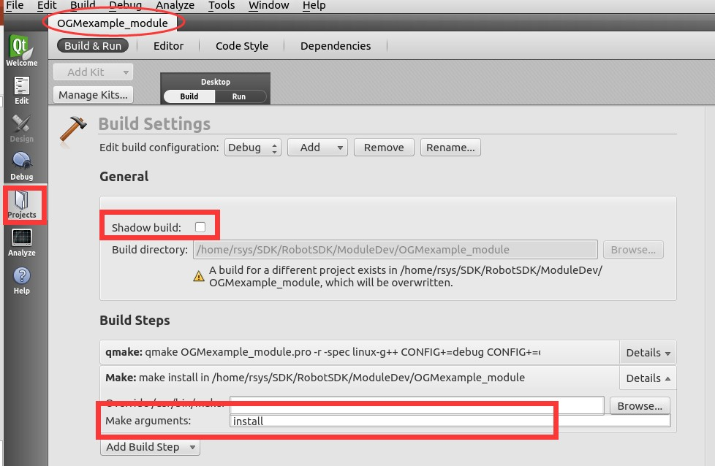
作业4配置
在Debug/Release模式均要 修改

Slide 10
作业4配置
在Debug/Release模式均要 修改

Slide 11
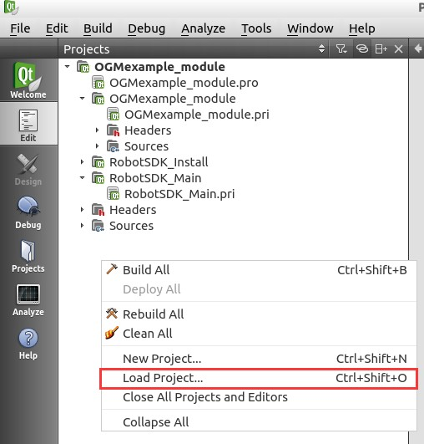
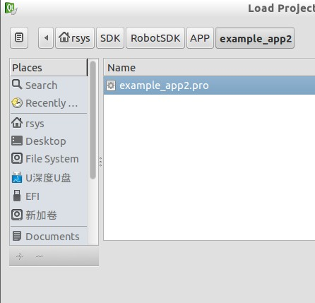
作业4提供的程序框架下载与配置

Slide 12
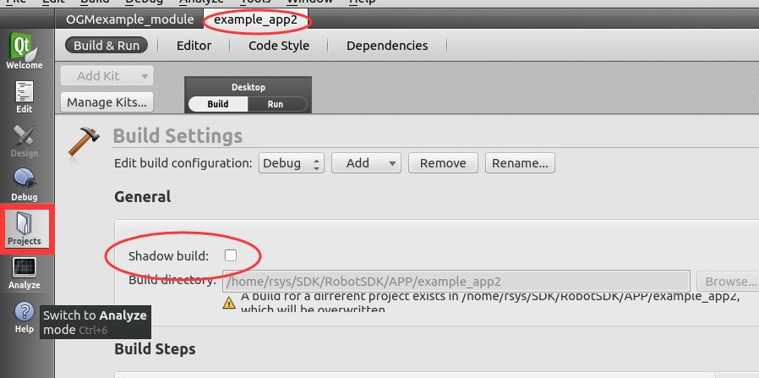
作业配置
在Debug/Release模式均要 修改

Slide 13
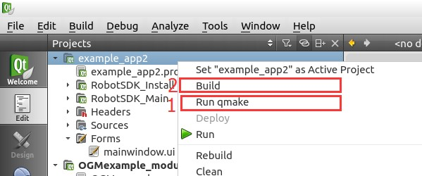
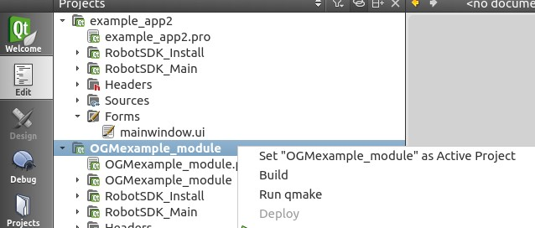
作业配置

Slide 14
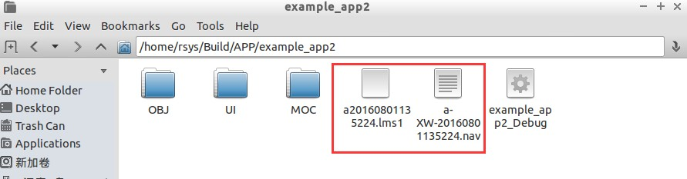
作业4提供的程序框架下载与配置
数据 a20160801135224.lms1
a-XW-20160801135224.nav
存放路径
/home/rsys/Build/APP/example_app2

Slide 15
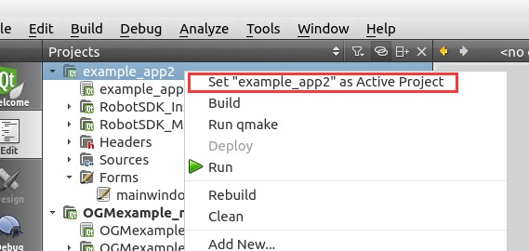
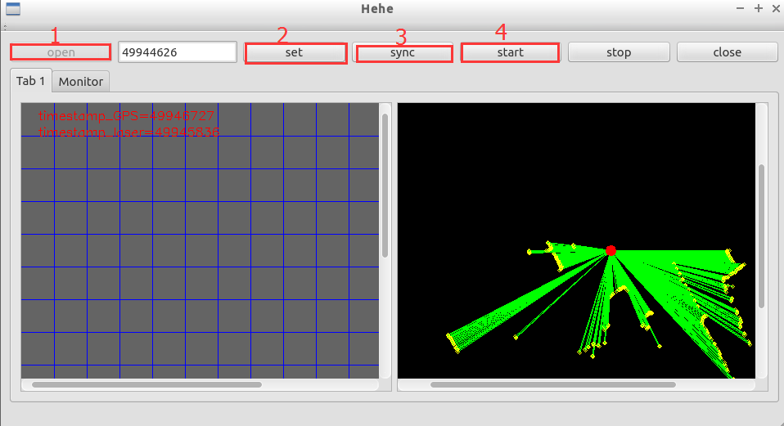

作业4提供的程序框架下载与配置
x
y

Slide 16
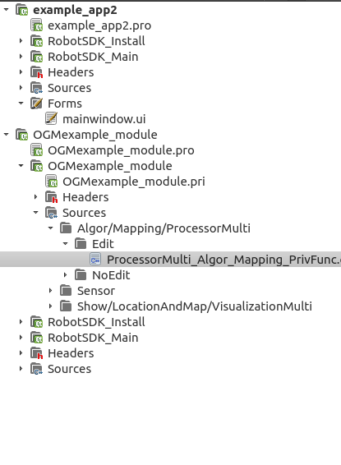
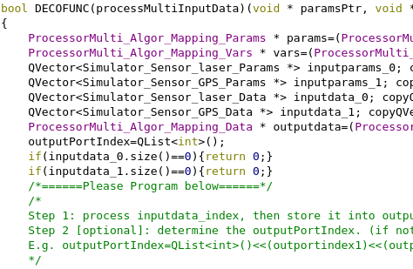
作业4-完成步骤

Slide 17
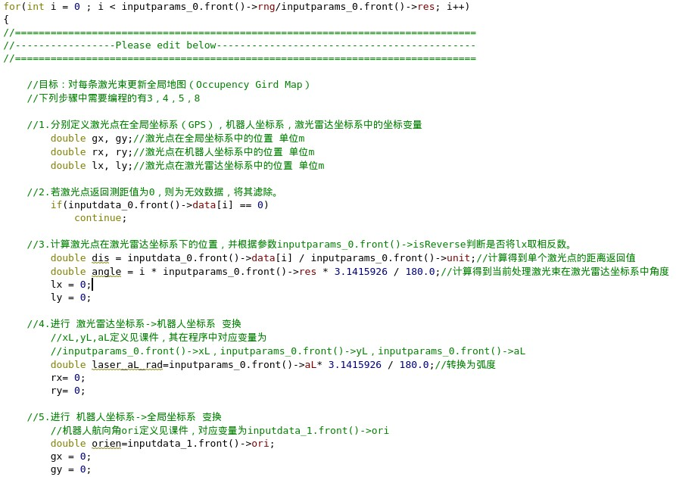
作业4-完成步骤

Slide 18
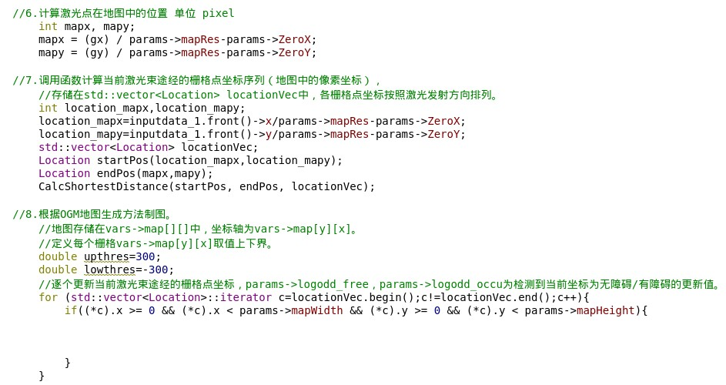
作业4-完成步骤

Slide 19
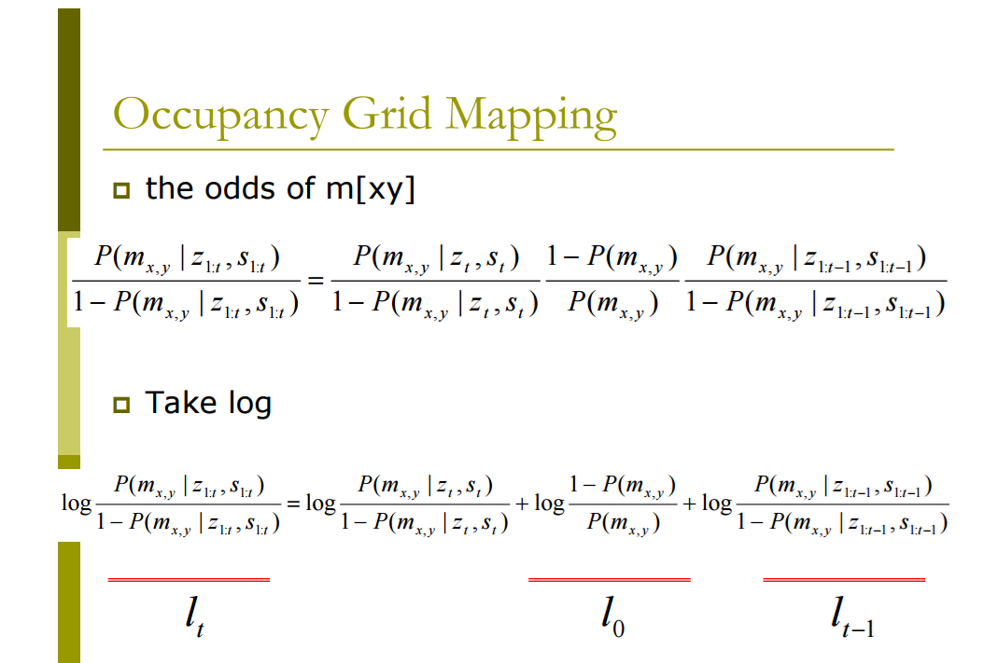
作业4-完成步骤

Slide 20
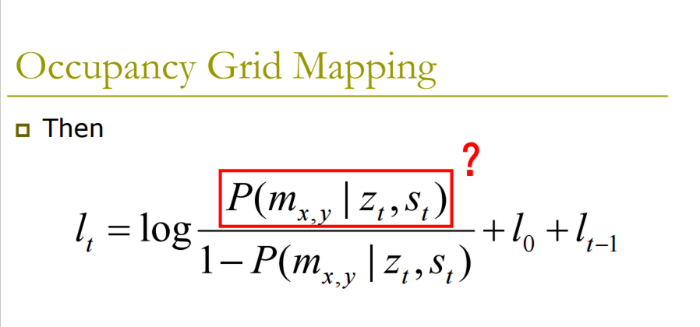
作业4-完成步骤
^{P} (^{m}x, y
= occupied | z_{t} , s_{t} )
params− > logoddoccu = log
1 − P (m_{x, y} = occupied | z_{t} , s_{t} )
^{P} (^{m}x, y
= free | z_{t} , s_{t} )
params− > logoddfree = log
1 − P (m_{x, y} = free | z_{t} , s_{t} )

Slide 21

作业4-坐标系变换Laser-Robot
^{x}Laser
yL
ry
^{y}Robot
lx
rx
ϴ
dis
xL
aL
ly
^{x}Robot
^{y}Laser

Slide 22



作业4-坐标系变换Robot-Global
posx
gx
^{x}Global
posy
ori
ry
^{y}Robot
rx
gy
^{x}Robot
^{y}Global

Slide 23
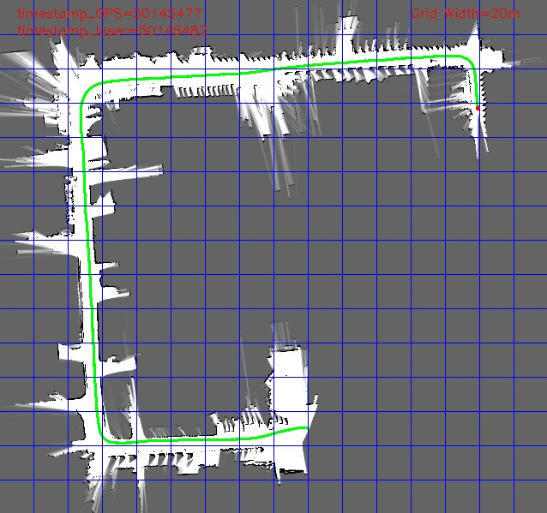
作业4-参考实验现象

Slide 24
Thank you!

